Slide 1
GIẢI THUẬT A* VÀ BÀI TOÁN 15 PUZZLE
Sinh viên thực hiện:
1542228 - Phạm Trung Hiếu
1542242 - Hồ Hải Nam
1542244 - Vũ Hoàng Nam
1542259 - Hứa Chí Phước

Slide 2
GIỚI THIỆU
Bài toán N-Puzzle là một trò chơi được biết đến với phiên bản phổ biến là 8-puzzle (bảng 3*3) và 15-puzzle( bảng 4*4).
N-puzzle là một bảng gồm các ô số như bàn cờ, trong đó có 1 ô bị thiếu. Mục tiêu của bài toán này là sắp xếp thứ tự của các ô số từ một trang thái bắt đầu đến trạng thái đích bằng cách trượt các sô số vào ô trống để tạo ra những bước di chuyển từ đó thay đổi trật tự của các ô số

Slide 3
SỐ TRẠNG THÁI
Số lượng trạng thái có thể của 8 puzzle là 9! hay 362880
Số lượng trạng thái có thể của 15 puzzle là 16! hay 2.092279 x 10^13
Số trạng thái của 15 puzzle quá lớn

Slide 4
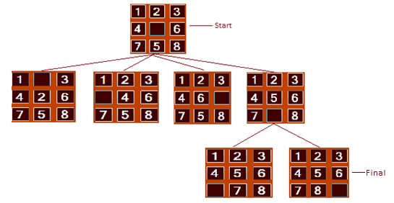
VÍ DỤ

Slide 5
GIẢI THUẬT A*
Trong khoa học máy tính, A* (đọc là A star) là một thuật toán tìm kiếm trong đồ thị
Thuật toán này sử dụng một "đánh giá heuristic" để xếp loại từng nút theo ước lượng về tuyến đường tốt nhất đi qua nút đó
Thuật toán A* là một ví dụ của tìm kiếm theo lựa chọn tốt nhất (best-first search)

Slide 6
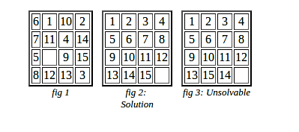
CÁC TRẠNG THÁI BÀI TOÁN
Bài toán 15 puzzle có khoảng một nửa trạng thái (hay cấu hình ) của bài toán 15 puzzle là không thể giải quyết được
Ví dụ

Slide 7
CÁC TRẠNG THÁI BÀI TOÁN
Khái niệm về sự đảo ngược: một sự đảo ngược được xác định khi một ô số ta đang xét đứng trước một ô số khác nhỏ hơn nó hay nói cách khác là có một ô số nhỏ hơn đứng sau nó
Áp dụng cho bài toán 15-pluzze. Các trạng thái có thể giải phải thỏa mản một trong hai trường hợp sau(N là tổng số lượng sụ đảo ngược):
N mod 2 = 0 và ô trống nằm trên dòng chẵn tính từ trên xuống
N mod 2 = 1 và ô trống nằm trên dòng lẻ tính từ trên xuống

Slide 8
Heuristic
Các loại Heuristic có thể áp dụng
Theo số ô nằm sai vị trí (Tiles out of row and column)
Theo khoảng cách mahatan (Manhattan Distance)

Slide 9
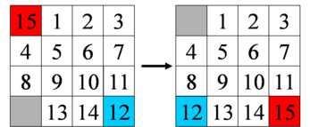
Tiles out of row and column
Heuristic h được tính bằng tổng số ô nằm sai vị trí của trạng thái hiện tại so với trạng thái đích. Theo hình thì ô số 15 và ô số 12 năm sai vị trí so với trạng thái đích : h = 1 + 1 = 2

Slide 10
Manhattan Distance
Tổng khoảng cách dịch chuyển ngắn nhất để dịch chuyển các ô sai số về vị trí đúng của nó.
d = |toạ độ dòng sai - toạ độ dòng đúng| + |toạ độ cột sai - toạ độ cột đúng|
d15 = |0-3| + | 0-3| = 6
d12 = |3-3| + |3-0| = 3
h = d15 + d12 = 6 + 3 = 9

Slide 11
THUẬT TOÁN
1. Kiểm tra trạng thái (trạng thái bắt đầu) có thể giải quyết hay không
2. Nếu trạng thái có thể giải quyết ⇒ trạng thái đầu tiên == trạng thái bắt đầu(Start state)
3. Chọn các trạng thái (v) có thể di chuyển từ trạng thái đầu tiên (v không nằm trong openlist và closed list)
4. Đưa các trạng thái trên vào “open list”
5. Đưa trạng thái đang xử lý vào “closed list”
6. Chọn trạng thái kế tiếp là trạng thái có chi phí nhỏ nhất trong “open list”
7. Lặp lại các bước 2-6 cho tới khi gặp trạng thái kết thúc(Final state) hoặc không còn trạng thái nào để kiểm tra

Slide 12
CÀI ĐẶT THỰC TẾ
Sử dụng cài đặt sau để cải thiện tốc độ chương trình
Áp dụng hàng đợi ưu tiên
Sử dụng Hash tables của mỗi trạng thái để tìm kiếm một trạng thái trong “open list” / “closed list” nhanh hơn thay vì so sánh từng phần tử trong 15-puzzle

Slide 13
KẾT LUẬN
Áp dụng code thử nghiệm thì một số trạng thái có thể tìm ra lời giải nhanh chóng (số bước di chuyển < 50)
Một số trạng thái có lời giải chưa tối ưu do số trạng thái được thêm vào openlist quá lớn và thời gian chạy xong thuật toán quá lâu. Các trạng thái này đều cần hơn 50 bước di chuyển để di chuyển về trạng thái đích
Do các hạn chế của A* nên để sử giải quyết các bài toán n-puzzle với n > 3 giải pháp thay thế là sử dụng thuật toán Iterative-Deepening-A* (IDA*)

